Slide 1





Tema:
Pintura iconografía mochica
Carol Alguiar
Arte
1 año de secundaria
www.fontanatlm.com

Slide 2

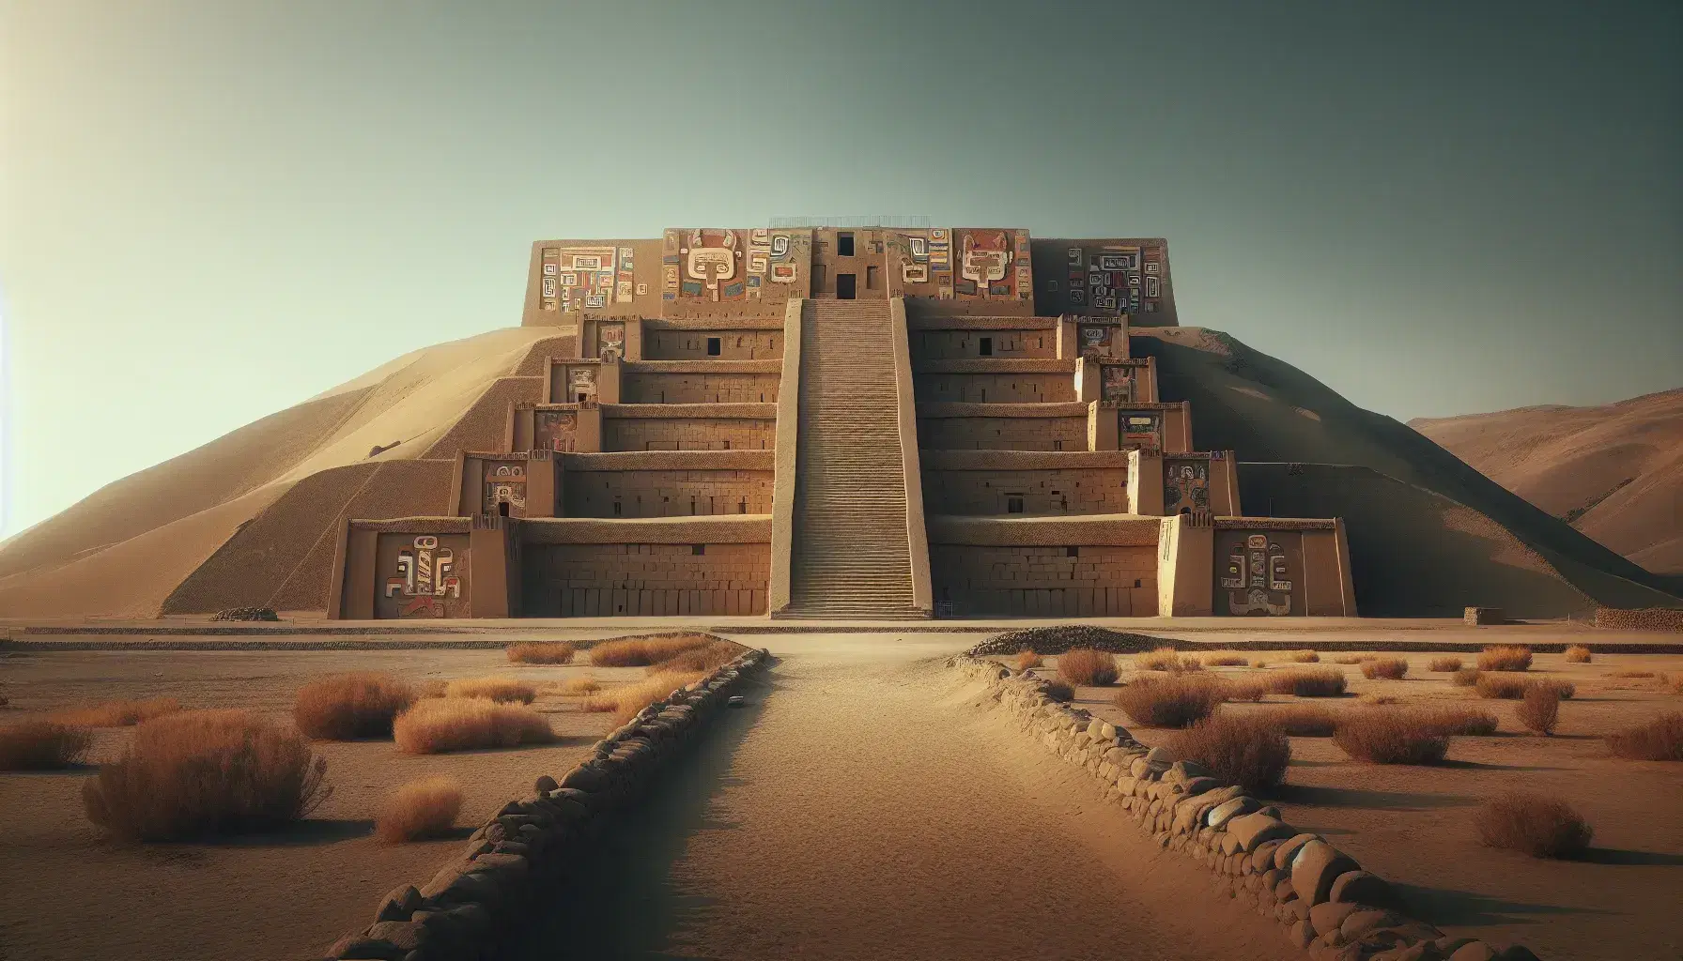

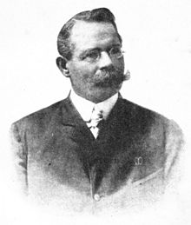
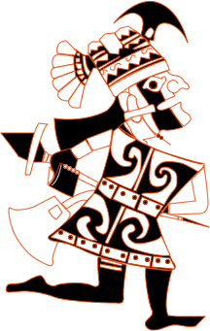
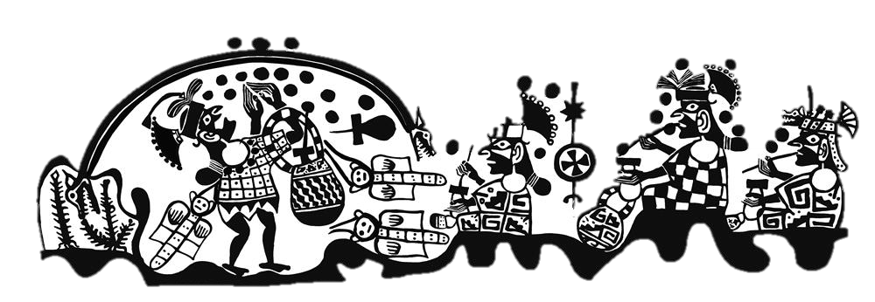
Introducción
De esta época es el gobernante moche conocida como la Señora de Cao. La ideología moche se hace más guerrera,
El arqueólogo alemán Max Uhle, descubridor científico de la cultura mochica, a la que denominó como proto-chimú
El Señor de Sipán fue un antiguo gobernante mochica del siglo III , cultura que dominó el norte del Antiguo Perú.
El periodo de la Expansión, aproximadamente de 300 a 600 d. C. Constituye el periodo de apogeo de la cultura moche, con sus máximos logros, en lo político, militar, económico y cultural.
Sipán
El período del Comienzo, que abarcaría entre 150 y 300 d. C. Durante esta época los mochicas se imponen sobre la cultura Virú-Gallinazo
Huacas del Sol y de la Luna
El Brujo
El periodo del Ocaso es un periodo de decadencia que empieza entre el 650 y 700 d. C., aparentemente debido a la devastación climatológica ocasionada por un fortísimo fenómeno del Niño. La alta jerarquía moche debió perder de manera creciente su poder sobre la población

Slide 3
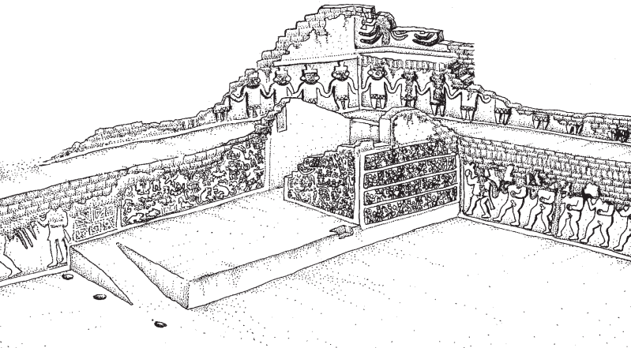
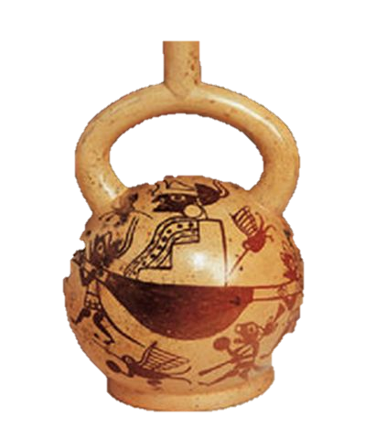
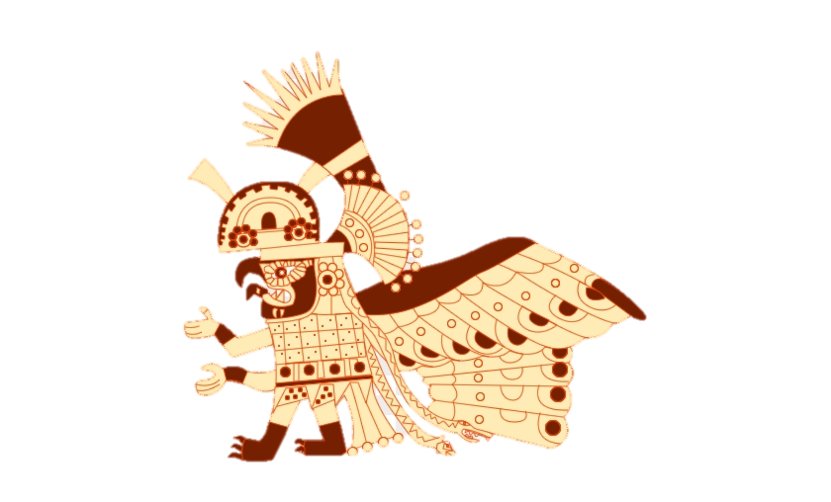
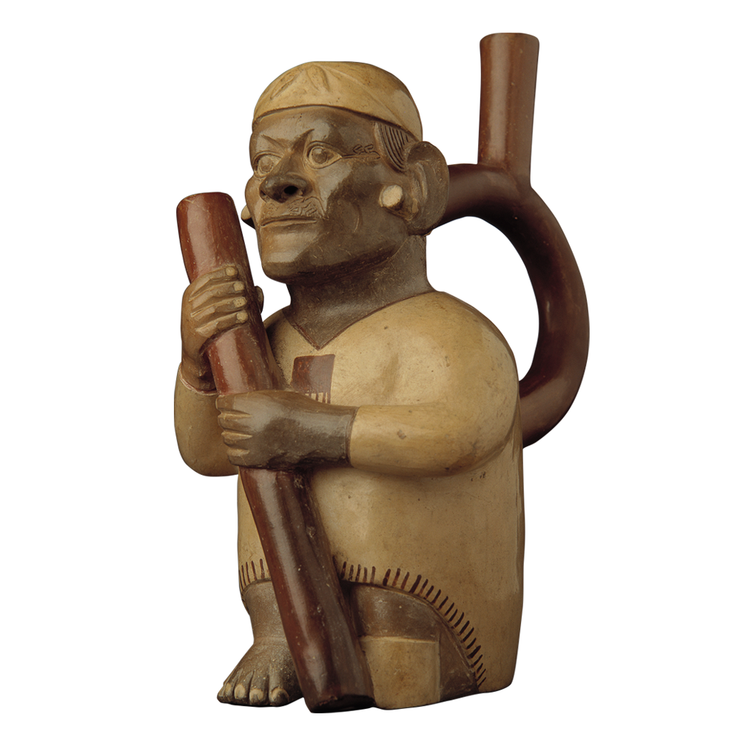
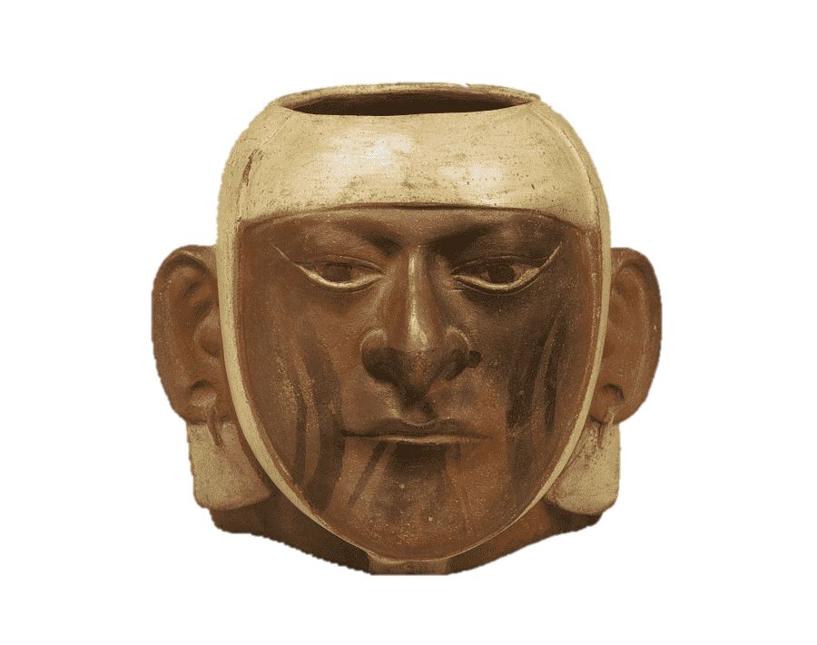
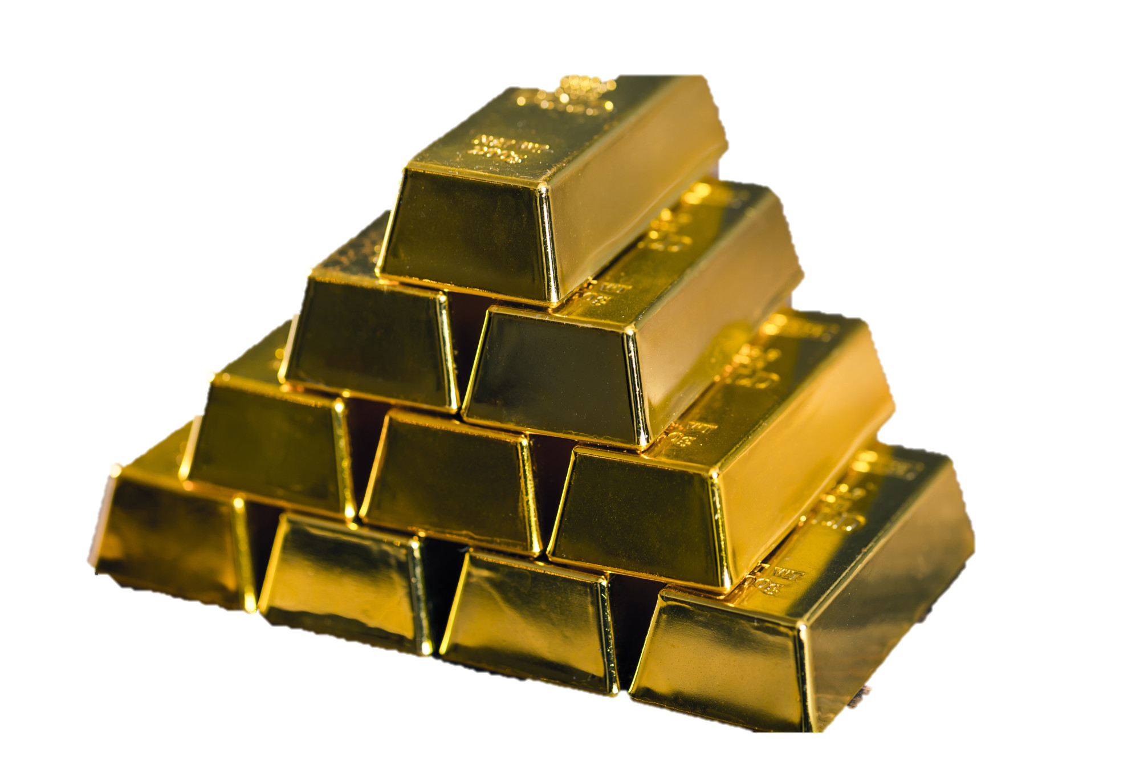
Características de la cerámica
Se caracteriza por tener una de las mejores cerámicas, es la Cultura Moche. Hombres, divinidades, animales, plantas y escenas cotidianas de la vida moche fueron representados en vasijas de arcilla y barro
Son considerados los ceramistas del antiguo Perú, gracias a su trabajo que realizaron en sus ceramios. En ellas representaron divinidades, hombres, animales y escenas significativas referidas a temas ceremoniales y mitos
Huaco documental
Huaco Realista
La cerámica mochica generalmente se propicia en masa, mediante el uso de moldes. Sobre ellas el especialista aplicaba técnicas como: modelado, grabado, pintura..
Escultórica: porque representaban en bulto las figuras de los hombres
La cerámica resalta por su expresividad, realismo y perfección, usando metales de oro y plata.

Slide 4
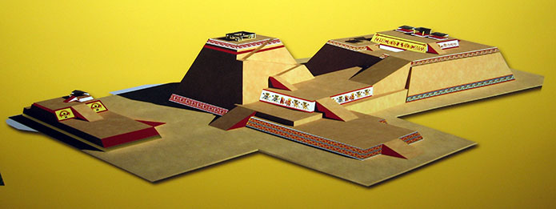
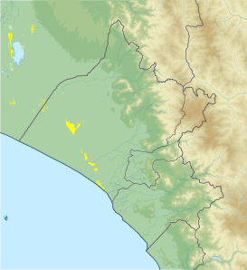
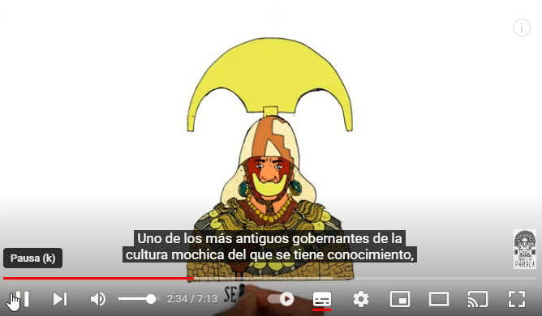
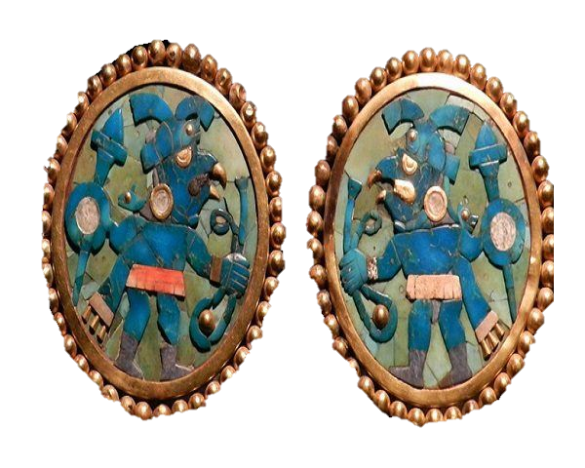
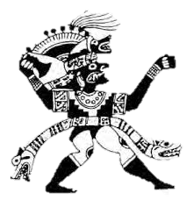
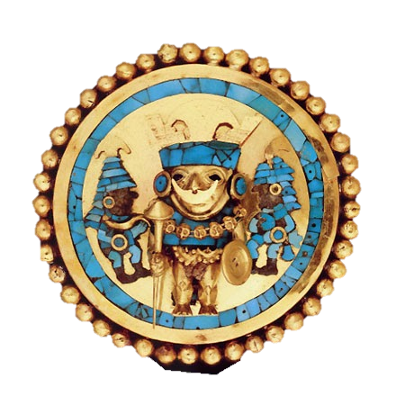
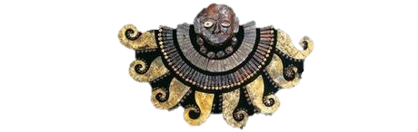


Huaca Rajada
Conocido como Sipán, es un complejo arqueológico ocupado inicialmente por la cultura moche y posteriormente por la cultura Lambayeque
Huaca Rajada
En la del sacerdote, se hallaron piezas que indicaban que sería uno de los principales personajes en la jerarquía religiosa de la civilización mochica. Este sacerdote, por los análisis de ADN efectuados, fue contemporáneo al Señor de Sipán.
En las piezas que le acompañaban destacan, además de símbolos religiosos como el sol y la luna, la copa o el cuenco destinados a los sacrificios, una corona de cobre bañada en oro y adornada con un búho con sus alas extendidas
Imagen del sacerdote viejo

Slide 5
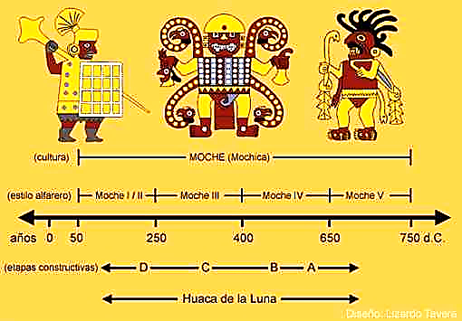
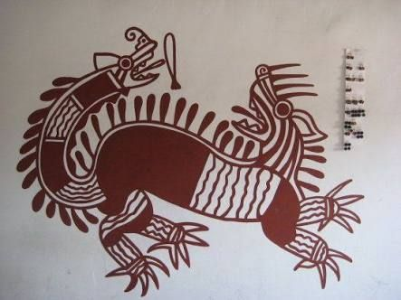
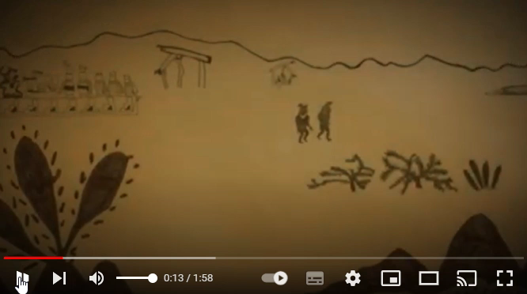
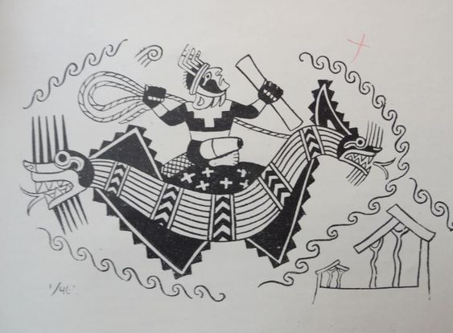
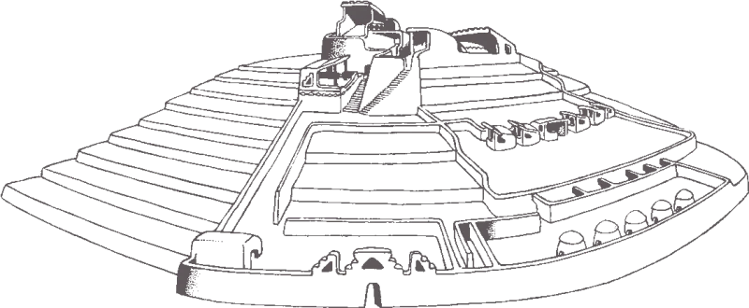
Leyenda de Huaca de La Luna
La Huaca de la Luna era un templo en el que, entre otras actividades, se realizaban sacrificios humanos. Para escoger a las personas que iban a ser sacrificadas se llevaba a cabo una pelea y el perdedor era degollado
Serpiente de la leyenda
.
La Huaca de la Luna conserva interesantes pinturas murales de 5 colores (blanco, negro, rojo, azul y amarillo)
Caballito de totora
frontis norte de la Huaca de la Luna

Slide 6
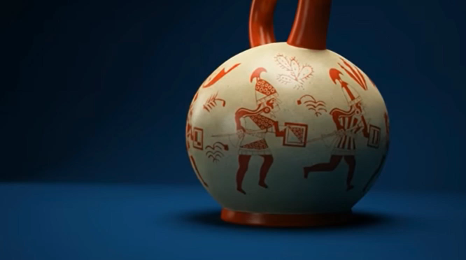
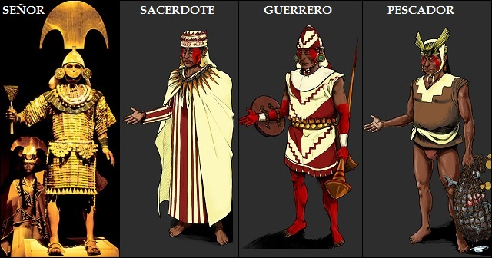
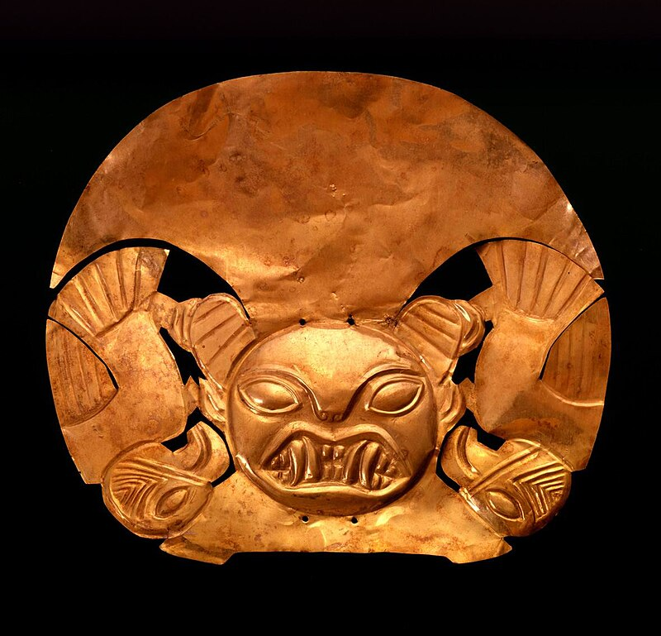
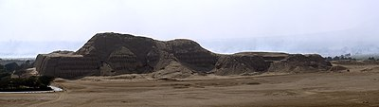
Leyenda de Huaca del SOL
Moche era un estado militar conquistador gobernado por reyes conectados con los dioses o considerados de herencia divina. Arqueólogos que han estudiado la zona tienen la teoría que la Huaca de la Luna era residencia del soberano-rey
CCORONA MOCHICA
Es un edificio construido con fines administrativos, consistente en una pirámide escalonada de unos 43 metros de altura.

Slide 7
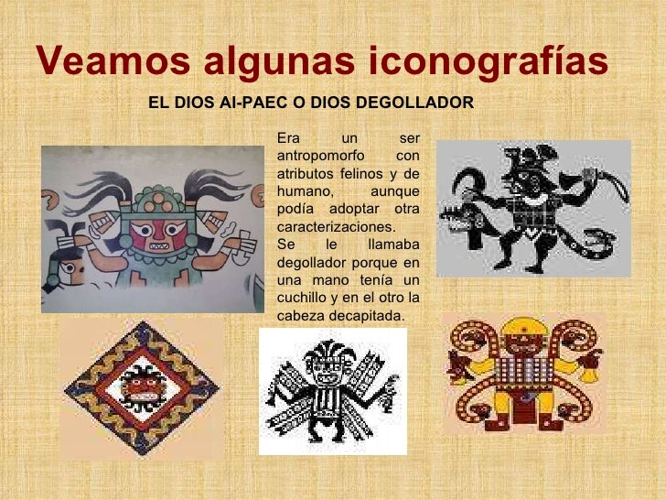
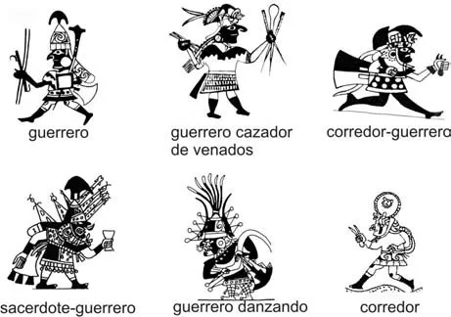
ICONOGRAFIA MOCHICA

